Slide 1
« Evolution de la répartition des tâches domestiques après l’arrivée d’un enfant »
Arnaud Regnier-Loilier, Céline Hiron
Par Chiara Beneduce, Annachiara Ferrarini et Fiona Samba

Slide 2
Introduction
Revue des politiques sociales et familiales
Données issues de l’enquête ERFI de 2005 et 2008
→ enquête longitudinale
→ réalisée sur trois vagues : 2005, 2008 et 2011
→ son but ? Expliquer la dynamique de la construction du couple
Ce que l’article nous présente : une inégale répartition des tâches domestiques entre hommes et femmes...en prenant en compte l’arrivée d’un enfant !

Slide 3
Problématique :
Quel est l’impact de l’arrivée d’un enfant sur la répartition des tâches domestiques au sein d’un couple ?

Slide 4
Plan
I. Introduction
L’approche dit “global”
L’approche dit “individuel”
II. Arrivée d’un enfant et redéfinition de l’organisation domestique
L’arrivée d’un enfant renforce les inégalités dans le partage des tâches ménagères
La réduction de l’activité de la femme explique partiellement le renforcement des inégalités
III. Le degré de satisfaction des femmes face à l’évolution de la répartition des tâches domestiques
Croissance du degré d’insatisfaction des femmes corrélé à l’augmentation du nombre d’enfants
Une inégale répartition des tâches parentales
IV. Conclusion

Slide 5
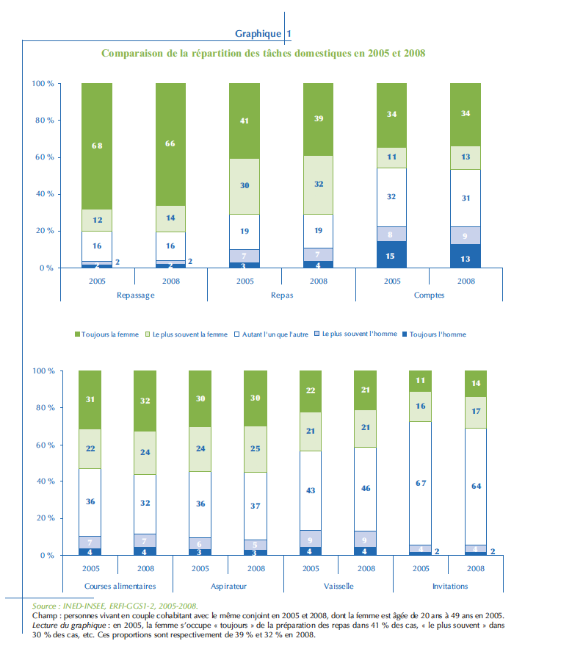
L’approche dit “global”
L’objectif : l'évolution des tâches domestiques entre 2005 et 2008
Légende: modalités de réponse
Le cas de l'externalisation des tâches
Résultats : pas de changement significatif

Slide 6
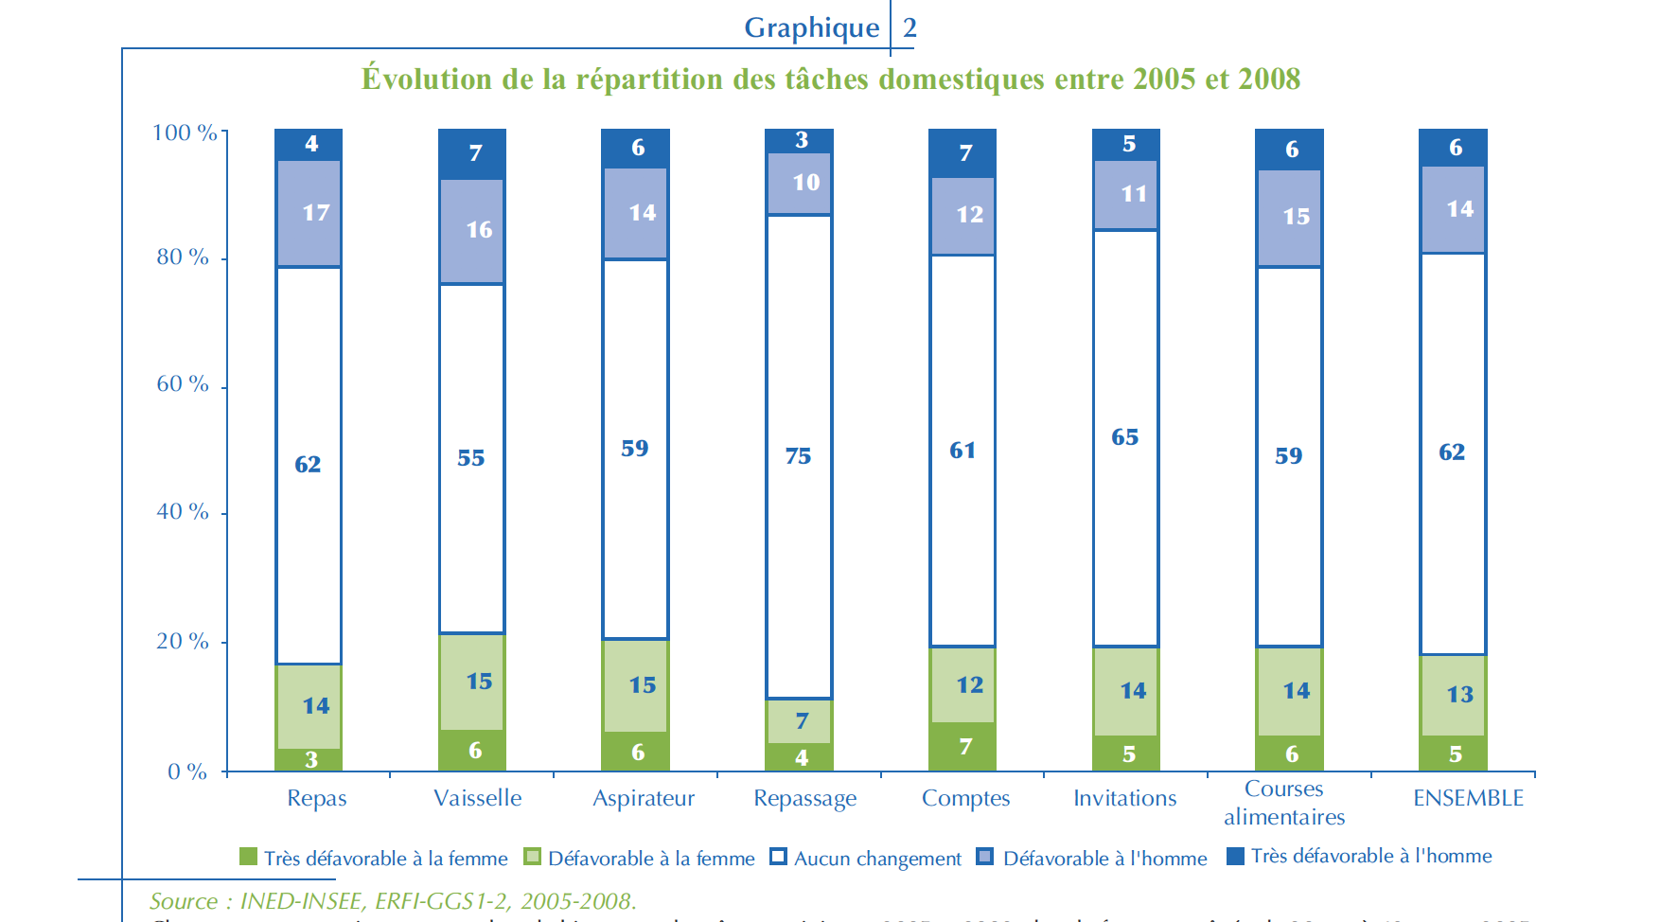
L’approche dit “individuel”
Objectif: mesurer la distance des réponses entre les deux vagues de l'enquête au sein du couple
Recodage des modalités des réponses
les résultats : pas de changement significatif (mêmes réponses au 62%)
les facteurs externes

Slide 7
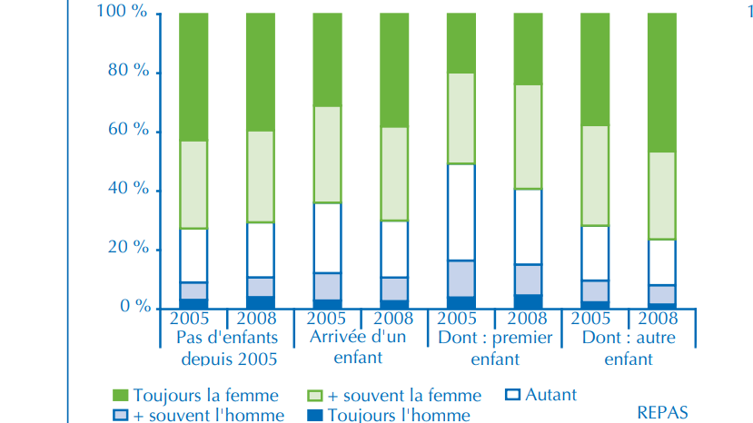
II. Arrivée d’un enfant et redéfinition de l’organisation domestique
L’arrivée d’un enfant renforce les inégalités dans le partage des tâches
Naissance d’un enfant
=
redéfinition de l'organisation domestique dans le sens d’une plus forte implication des femmes
Les proportions de réponses “toujours” ou “le plus souvent la femme” sont les plus faibles en 2005 chez les couples sans enfant à cette date mais s’accroissent avec l’arrivée d’un premier enfant.
Graphique 3, Répartition des tâches domestiques en 2005 et 2008 selon l’arrivée d’un enfant

Slide 8
2) La réduction de l’activité des femmes explique partiellement le renforcement des inégalités
Prise en compte de trois cas de figure pour comparer la situation professionnelle de la femme en 2008 avec celle de 2005:
la situation de la femme n’a pas évolué entre les deux vagues;
la femme a augmenté son activité professionnelle;
la femme a réduit son activité professionnelle.
⇒ les ajustements professionnels touchent principalement les femmes / les hommes tendent plutôt à s’investir dans leur carrière avec l’arrivée d’un enfant.

Slide 9
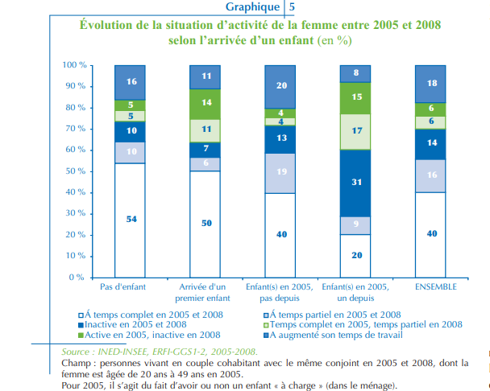
⇒ proportion plus importante des femmes ayant cessé ou réduit leur activité parmi celles qui ont eu un premier enfant et, plus encore un nouvel enfant.
⇒ parallèle diminution de la proportion des femmes qui ont augmenté leur temps de travail.
Conséquence: une redistribution des rôles plus traditionnelle au sein du couple
Un autre facteur à prendre en compte = répartition des tâches à la base (en 2005)

Slide 10
Deux modélisations réalisées pour neutraliser d’éventuels effets de structure:
modèle “vide” (situation familiale comme seul critère explicatif)
modèle “ajusté” (il prend en compte plusieurs facteurs qui pourraient expliquer une évolution “défavorable” ou “très défavorable” à la femme).
Résultat = la dégradation de la situation des femmes se produit déjà avec la naissance du premier enfant et n'apparaît donc plus de manière significative après l’arrivée d’un nouvel enfant.

Slide 11
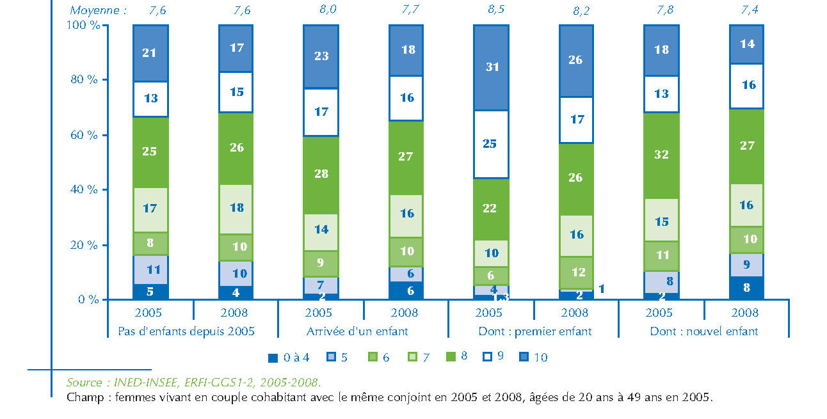
III. Le degré de satisfaction des femmes face à l’évolution de la répartition des tâches domestiques
Croissance du degré d’insatisfaction des femmes corrélé à l’augmentation du nombre d’enfants
Pour les femmes n'ayant pas eu d'enfant: degré de satisfaction presque inchangé de 7,6 aux deux vagues
On passe de 22 à 31% de notes strictement inférieures à 8 pour le premier enfant à 37 et 43% de notes inférieures à 8 à l’arrivée d’un nouvel enfant.
L’attribution de la note de 10 diminue si on compare les femmes sans enfants et les femmes avec des enfants
→ Existence d’une corrélation entre l’arrivée d’un enfant et la croissance de l’insatisfaction chez les femmes
Graphique 7

Slide 12
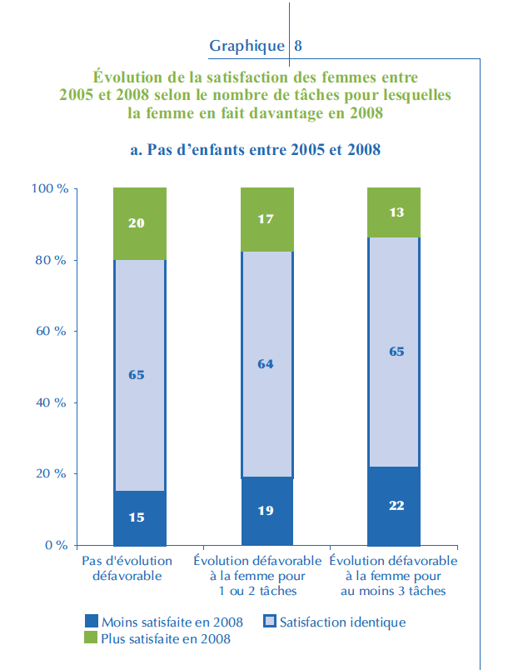
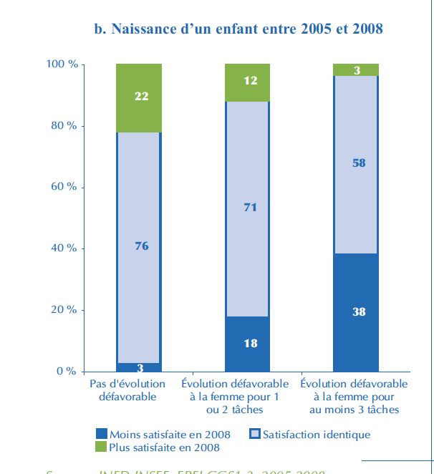
Lien entre l’évolution de la répartition des tâches et le degré de satisfaction

Slide 13
Première partie du graphique 8
Concernant les femmes qui n’ont pas d’enfants entre 2005 et 2008
15% des femmes n'ayant pas connu d'évolution défavorable sont moins satisfaites en 2008
19% pour les femmes pour qui c'est le cas pour 1 ou 2 tâches
22% pour les femmes ou il s'agit d'au moins 3 tâches

Slide 14
Deuxième partie du graphique 8
Concernant les femmes qui ont eu un enfant entre 2005 et 2008
Le pourcentage de femmes non satisfaites en 2008 passe de 3% pour celles n'ayant pas connu d'évolution défavorable, à 38% pour celles dont c'est le cas pour plus de 3 tâches.
→ On constate qu'une évolution défavorable est moins bien acceptée par les femmes dans les cas où il y a eu la naissance d'un enfant entre 2005 et 2008

Slide 15
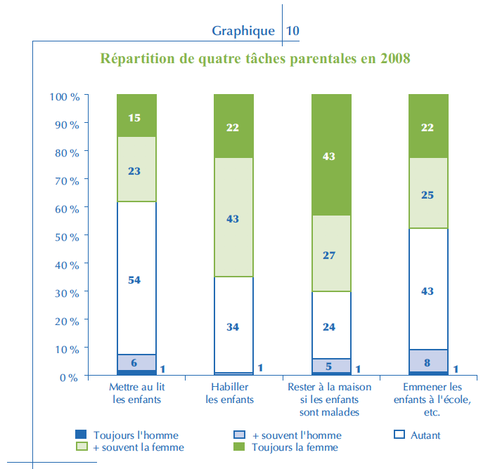
IV. Conclusion
Tâches ménagères et tâches parentales
Qu’est ce qu’on peut conclure?
Pourquoi l’arrivée d’un enfant influence la répartition des tâches domestiques?
Observations et critiques

